Slide 1

2019
经协干培 — — 公关部
相互学习.天天向上
S T A R T

Slide 2
目录
CONTENTS
01
朋友圈转发
02
出席活动
03
活动小助手

Slide 3
01
朋友圈转发

Slide 4
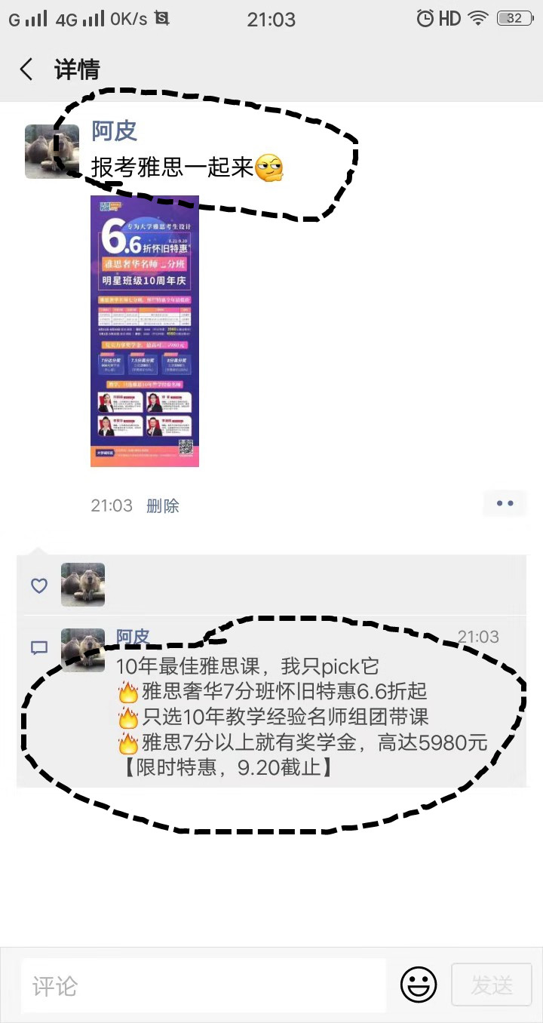
1.朋友圈转发的组成要素：
配文+配图/推送/图片+评论（+点赞）
2.性质：
①商家赞助
②协会活动宣传

Slide 5
商家赞助类的朋友圈转发
注意事项：
1、配文或者评论（细致）
2.截图格式
3.“赞助勿理”类评论

Slide 6
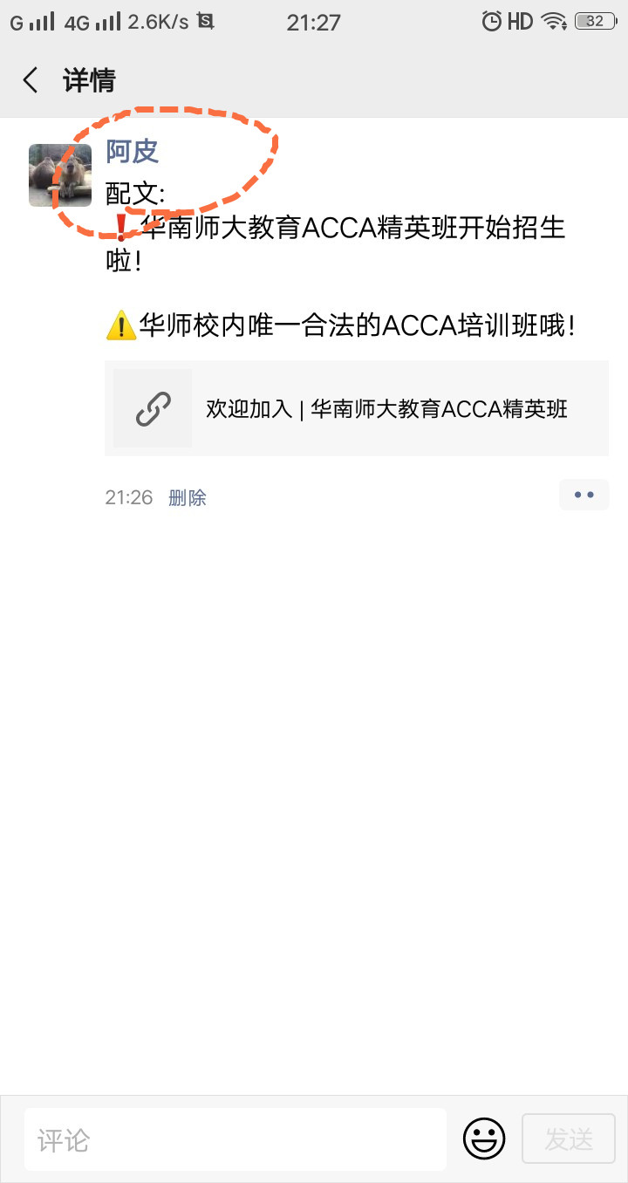
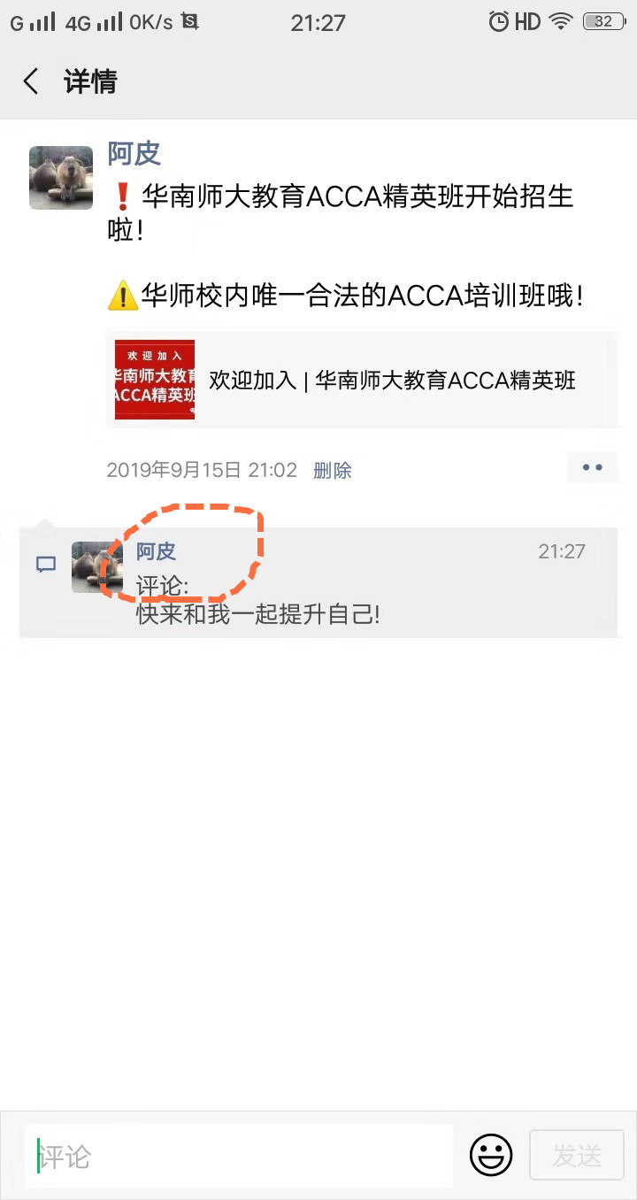
返回

Slide 7

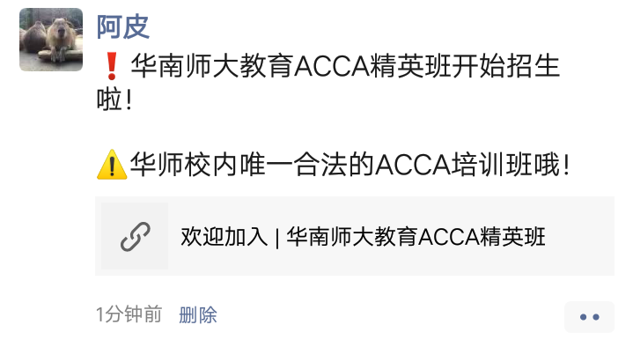
×
×

Slide 8
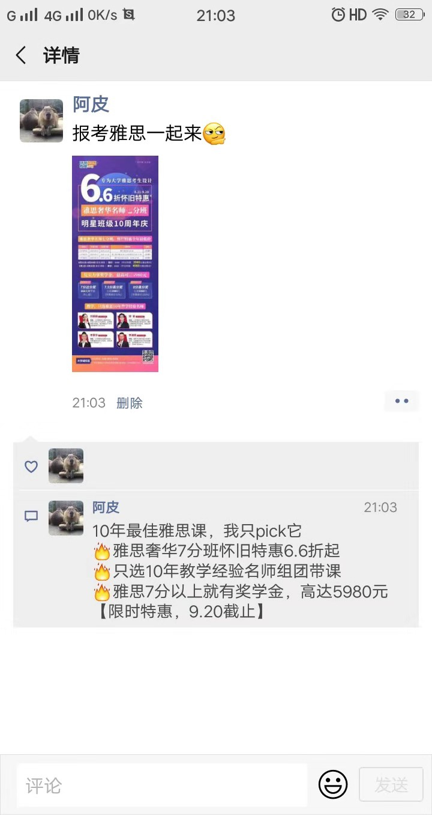
正确示例：
（时间、昵称、头像）
返回

Slide 9
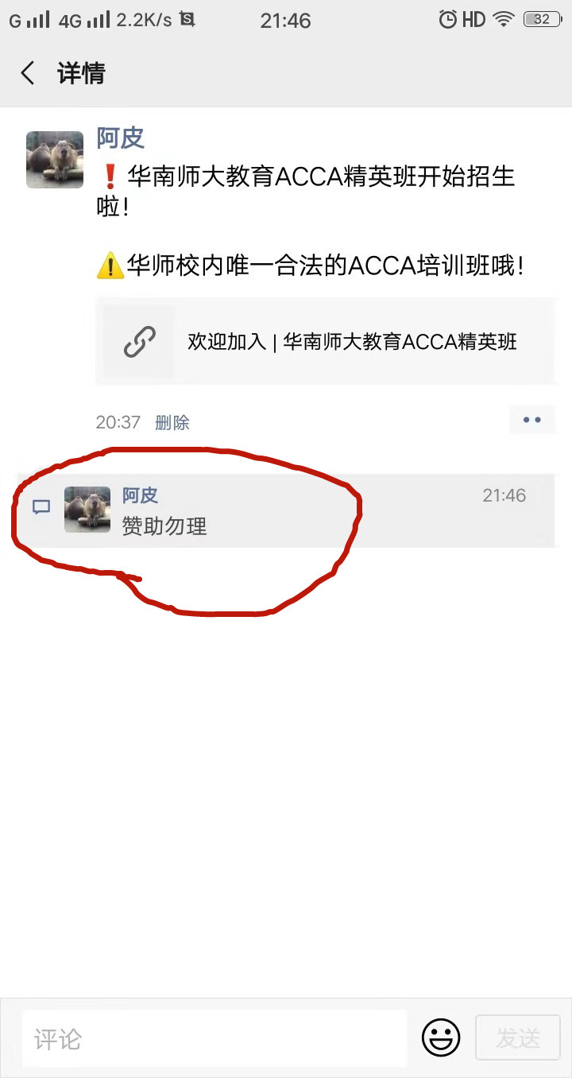
一般情况：

Slide 10
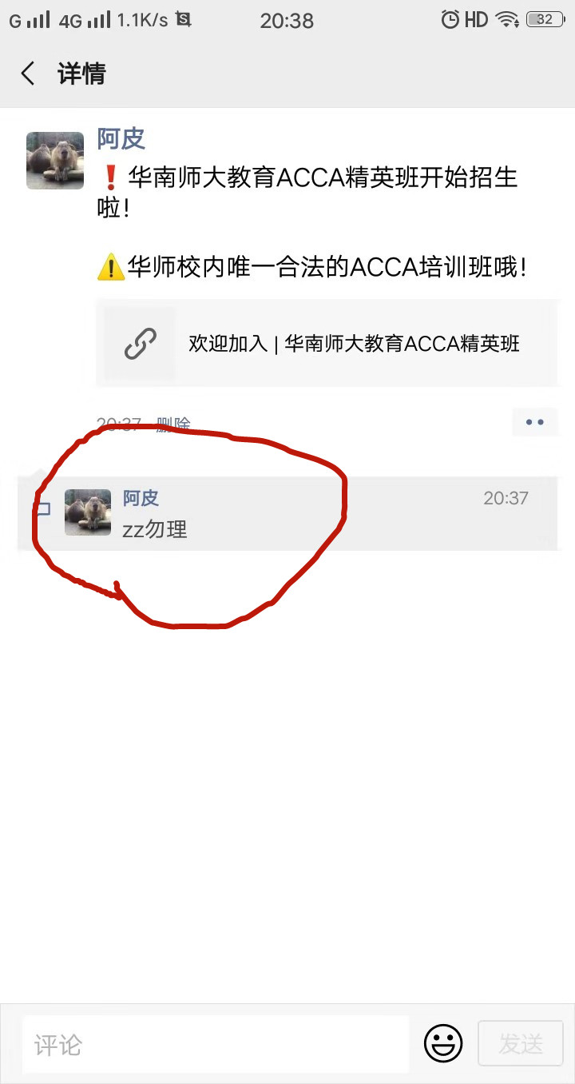
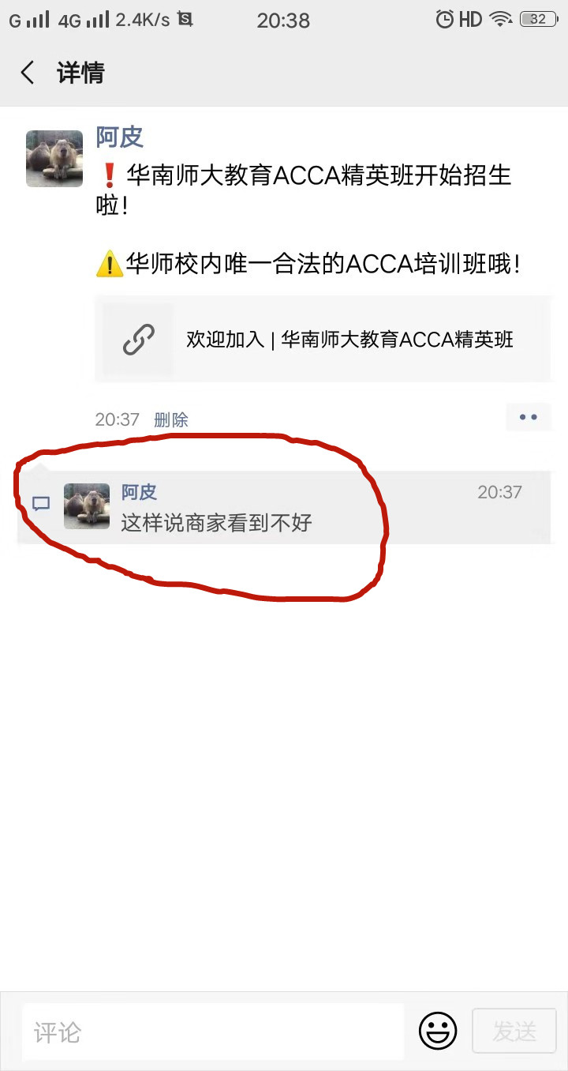
进阶版

Slide 11
02
出席活动

Slide 12

讲座
1、协会接到的讲座都是有人数要求的，所以有时间的人都要来；赞助不仅是公关部的事情，也需要大家的积极配合~
2、遇到需要出席的场合， 如讲座等，首先应认清哪些是协会内部的人，哪些是协会外甚至是校外的人，遇到什么问题可以找自己部长问，不要让别人觉得协会自己的人都不清楚活动的流程.

Slide 13
03
活动小助手

Slide 14
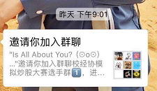
在经协往后举办的活动中，有一些可能需要干事添加参加比赛的选手并把选手拉进选手群。
注意礼貌问题，不要只扔一个群的链接给别人就不管了。

Slide 15
THANKS
最后愿大家在此次培训中能有所收获

